Slide 1
第二节 糖类

Slide 2
1．糖类的概念
具有______________结构、____________结构或能够水解生成___________、__________的物质称为糖类。
说明：（1）糖类不都是甜的。我们食用的蔗糖是甜的，它只是糖类中的一种。淀粉、纤维素均不甜，它们属于糖类。有些有甜味的物质，如糖精，不属于糖类。
（2）糖类是由C、H、O三种元素组成的有机化合物，通式为______________。所以糖类又称碳水化合物。实际上这种叫法不科学，在学习中对通式的理解应注意：
多羟基醛
多羟基酮
多羟基醛
多羟基酮
C_{n}(H₂O)_{m}

Slide 3
① 糖分子中的H、O原子并不是结合成水分子形式存在，它只能说明糖类由____、_____、_____三种元素组成。
②此通式适用于大多数糖类化合物，而对少数糖类物质不适合，如鼠李糖化学式为_____________。有些符合此通式的物质并不是糖类，如_____________，____________，________________等。
C
H
O
C₆H₁₂O₅
甲醛 CH₂O , 乙酸 C₂H₄O₂
乳酸 C₃H₆O₃

Slide 4
随着科学的发展，现在发现碳水化合物的名称没有正确反映糖类的组成和结构特征，所以碳水化合物这个名称虽依然沿用，但已失去原来的意义。
因此将糖类称为碳水化合物是

Slide 5
分类：
1). 单糖： 不能水解的多羟基醛、酮。
2). 低聚糖：能水解为2–10个单糖分子的多羟基醛、酮。
3). 多糖：能水解为10个以上单糖分子的多羟基醛、酮。

Slide 6
糖类简介:
1. 来源:
绿色植物光合作用的产物
2. 组成:
由 C、H、O 元素组成
3. 分类：
以水解状况进行分类
单糖（不能水解成更简单的糖）葡萄糖、果糖、半乳糖、山梨糖) ，它们的分子式都为C₆H₁₂O₆
低聚糖（ 1mol 水解产生 2 mol 单糖） (低聚糖)中最重要的是二糖:蔗糖、麦芽糖、纤维二糖和乳糖，它们的分子式都是C₁₂H₂₂O₁₁
多糖（ 1 mol 水解产生许多摩单糖）淀粉、纤维素
糖类

Slide 7
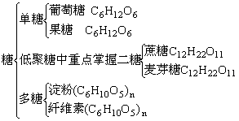

Slide 8
______糖是糖类中最简单的一类糖，它不能水解生成其它糖。葡萄糖和果糖是______糖中的两种，它们互为____________。
一、葡萄糖
(一)、葡萄糖的物理性质
_____色晶体、熔点为________℃，有_____味，但甜度_______蔗糖，_____溶于水，_______溶于乙醇，________溶于乙醚。
单
单
同分异构体
无
146
甜
不如
易
稍
不

Slide 9
(二)、葡萄糖的结构
实验事实
⑴ 葡萄糖的相对分子质量为180，其中含碳40%，氢6．7%，其余是氧。
⑵ 1 mol 葡萄糖最多可以和 5 mol 醋酸发生酯化（提示：同一个C原子上连接2个羟基不稳定）
分子式：C₆H₁₂O₆
根据实验证明，在理论上，1mol葡萄糖和5mol乙酸发生酯化反应，生成1mol五乙酸葡萄糖酯和5mol水。说明分子中有五个醇羟基

Slide 10
(二)、葡萄糖的结构
决定
结构
性质
体现
实验设计
[实验1] 在洁净的试管中配制 2 mL银氨溶
液，加入1 mL 10%葡萄糖溶液，震荡，热
水浴里加热。
现象：
产生银镜
说明：
分子中含有醛基

Slide 11
(二)、葡萄糖的结构
实验事实
⑶ 现代物理方法测定得知：
葡萄糖分子中的碳原子最多与两个碳原子相连。
Ni
葡萄糖 + H₂ 正己六醇
加热
直链
葡萄糖分子中六个碳原子为______结构。

Slide 12
(二)、葡萄糖的结构
⑴ 葡萄糖的相对分子质量为180，其中含碳40%，氢6．7%，其余是氧。
分子式_________________
⑵ 1 mol 葡萄糖最多可以和 5 mol 醋酸发生酯化(提示：同一个C原子上连接2个羟基不稳定）
说明分子中有______个醇羟基
⑶ 现代物理方法测定得知：葡萄糖分子中的碳原子最多与两个碳原子相连。
说明:葡萄糖分子中六个碳原子为______结构。
葡萄糖具有多羟基醛的结构式为：_________________________________________
C₆H₁₂O₆
五
直链
CH₂OH–(CHOH)₄ -CHO

Slide 13
葡萄糖的结构式
H H H OH H
O
H
C C C C C C
H
OH OH OH H OH

Slide 14
结构简式：
CH₂OH–(CHOH)₄ -CHO
或
CHO
分子式：
C₆H₁₂O₆
(CHOH)₄
CH₂OH
结构特点：是多羟基醛

Slide 15
(三)、葡萄糖的化学性质
因分子中有醛基，使葡萄糖既有氧化性又有还原性。
1.银镜反应(被氧化为葡萄糖酸)：
工业用以制镜
点击实验：在一支洁净的试管里，加入2%硝酸银溶液2mL，振荡试管，同时加入2%稀氨水，直到析出的沉淀恰好溶解为止。所得澄清溶液就是银氨溶液。在盛着银氨溶液的试管里，加入10%葡萄糖溶液1mL，把试管放入热水浴里加热，观察现象。
CH₂OH-(CHOH)₄-CHO + 2[Ag(NH₃)₂^{]+}+ 2OH⁻
CH₂OH-(CHOH)₄-COOH + 2Ag + H₂O + 4NH₃

Slide 16
(三)、葡萄糖的化学性质
1、银镜反应
CH₂OH—（CHOH）₄—CHO
+ [Ag(NH₃)₂]OH
2
加热
CH ₂OH—(CHOH)₄ —COO NH₄ + Ag + H₂O + NH₃
2
3

Slide 17
[实验2] ：向试管里加入10%NaOH溶液2mL，再滴加5%CuSO₄溶液4～5滴。可以观察到淡蓝色Cu(OH)₂沉淀生成。在新制Cu(OH)₂悬浊液试管里，立即加入10%葡萄糖溶液2mL，振荡后观察现象； 然后再加热观察现象。

Slide 18
葡萄糖结构的测定
（官能团的测定）
实 验 或 论 述 现 象 结 论
不加热
分子中有多羟基
葡萄糖
+
新制 Cu(OH)₂
绛蓝色
砖红色
沉淀
分子中有醛基
加热

Slide 19
2、与新制Cu（OH）₂反应
2
CH₂OH –(CHOH)₄- CHO + Cu(OH)₂
加热
CH₂OH –(CHOH)₄-COOH +
Cu₂O + H₂O
2

Slide 20
3、还原反应
CH₂OH -(CHOH)₄-CHO + H₂
催化剂
加热
CH₂OH –(CHOH)₄ - CH₂OH
己六醇

Slide 21
4.酯化反应(有多元醇的性质):
(能与酸发生酯化反应)
CHO
浓H₂SO₄
(CHOH )₄
+
5
CH₃COOH
CHO
CH₂OH
5
(CHOOCCH ₃) ₄
+
H₂O
CH₂OOCCH₃
五乙酸葡萄糖酯

Slide 22
5、氧化反应(与氧气)
葡萄糖是人体内的重要能源物质：
糖是生命活动中的重要能源，机体所需能量的70％是食物中的糖所提供的。人体每日所摄入的淀粉类食物(占食物的大部分)，最终分解为葡萄糖，然后被吸收进入血液循环。在胰岛素、胰高血糖素等激素的协调作用下，血糖维持在 70～110mg/dl(3.9～6.1mmol/L)的范围内，随血液循环至全身各组织，为细胞的代谢提供能量，发生氧化分解，最终生成二氧化碳和水：
C₆H₁₂O₆ _{(s)}+ 6O_{2(g)} →6CO_{2(g)} + 6H₂O_{(l)} + 2804kJ

Slide 23
多余的糖，以糖原的形式储存到肝脏、肾脏和肌肉等组织器官中，或转化为甘油三脂储存到脂肪组织中。肌糖原是骨胳肌中随时可以动用的储备能源，用来满足骨骼肌在紧急情况下的需要。如剧烈运动时，骨胳肌主要靠分解肌糖原获得能量；肝糖原也是一种储备能源，主要作用是维持血糖水平的相对稳定；肾糖原与肝糖原作用相同，但含量较低。血糖的代谢异常往往又引起血脂的代谢紊乱，出现高脂血症。过量食用糖类如淀粉等容易使人发胖。

Slide 24
(四)、葡萄糖的用途
营养物质 ——动物需要的能量来源。
体弱和血糖过低的患者可利用静脉注射葡萄糖溶液的方式来迅速补充营养.
生活中——糖果
工业上——制镜
医药上——迅速补充营养
葡萄糖

Slide 25
练习
1. 关于葡萄糖的下列说法中，错误的是 （ ）
A. 葡萄糖具有醇羟基，能和酸发
生酯化反应
B. 葡萄糖能使溴水褪色
C. 葡萄糖能被硝酸氧化
D. 葡萄糖可被还原为1-己醇
D

Slide 26
2. 在一定的条件下，既可以发生氧化反应，又可以发生还原反应，又可以和酸发生酯化反应的是（ ）
A、乙醇 B、乙醛
C、乙酸 D、葡萄糖
D

Slide 27
3.思考题：
患有糖尿病的人的尿液中含有葡萄糖，设想怎样去检验一个病人是否患有糖尿病？

Slide 28
小结:葡萄糖的化学性质
1、银镜反应
2、与新制Cu(OH)₂悬浊液反应
3、酯化反应
4、加氢还原
5、氧化反应

Slide 29
2．果糖
单糖跟葡萄糖是同分异构体—果糖，它是最甜的糖，广泛分布于植物中，在_____和_______中含量较高。纯净的果糖是_____色晶体，熔点为_______________℃，它_____易结晶，通常为_______________，易溶于_____、_______和__________。
水果
蜂蜜
无
103 ~ 105
不
黏稠性液体
水
乙醇
乙醚

Slide 30
果糖分子不像葡萄糖分子那样含有醛基，果糖是一种多羟基酮，结构简式为：
CH₂OH-CHOH-CHOH-CHOH-CO-CH₂OH
[探究]果糖是否也像葡萄糖一样具有还原性，能发生银镜反应呢？
讨论回答：

Slide 31
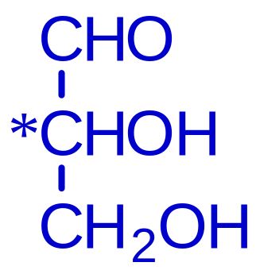
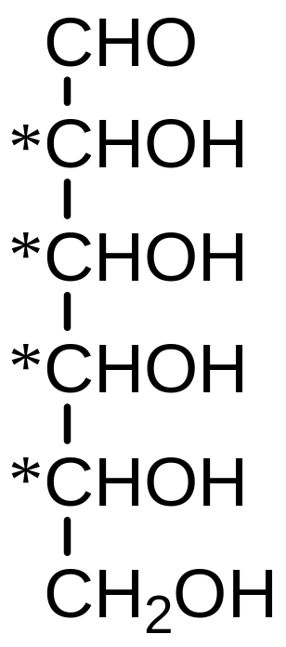
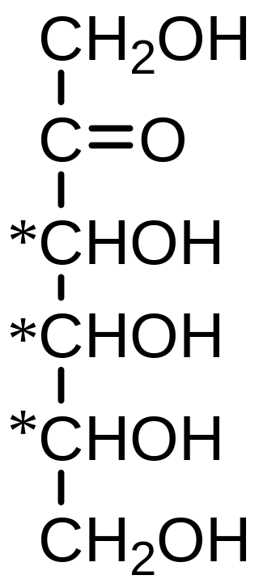
一. 单糖的结构、构型和构象
1. 单糖的开链结构
最简单的是甘油醛
己醛糖
己酮糖

Slide 32
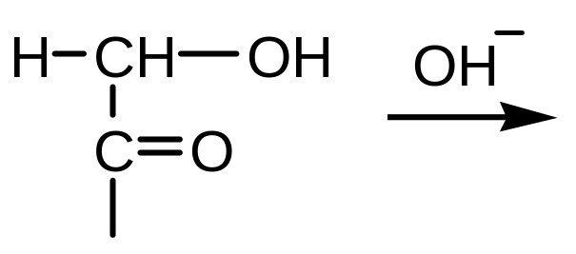
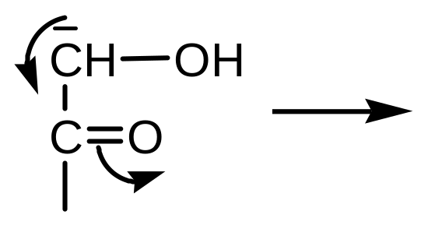
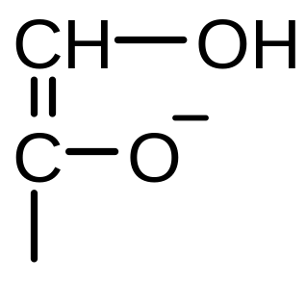
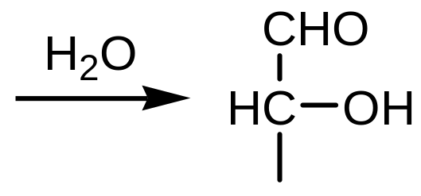
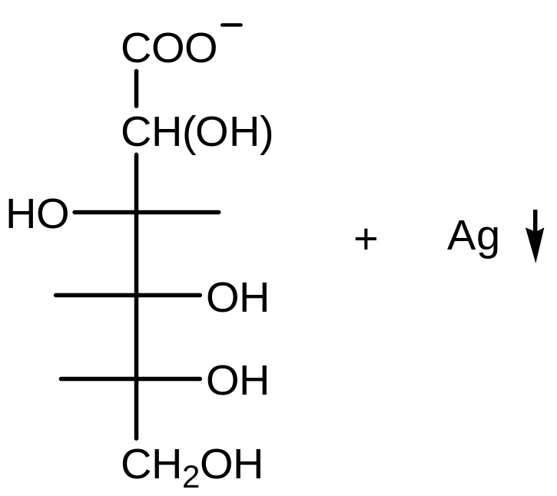
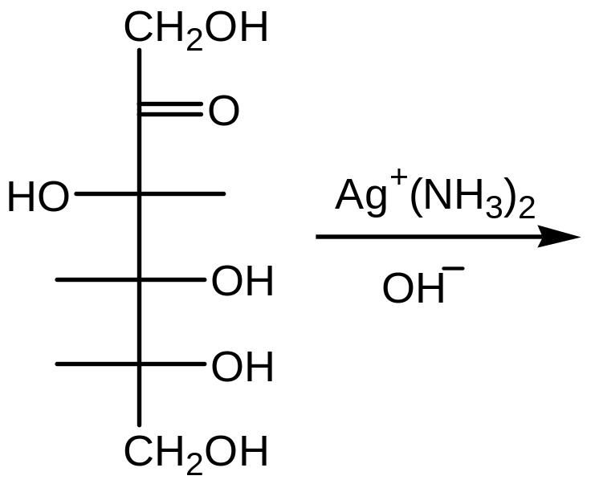
酮糖具有酮羰基，但在碱性条件下易转化为烯二醇中间体，它可异构化为醛式，所以酮糖也易被吐伦试剂、菲林试剂氧化。（碱性条件）

Slide 33
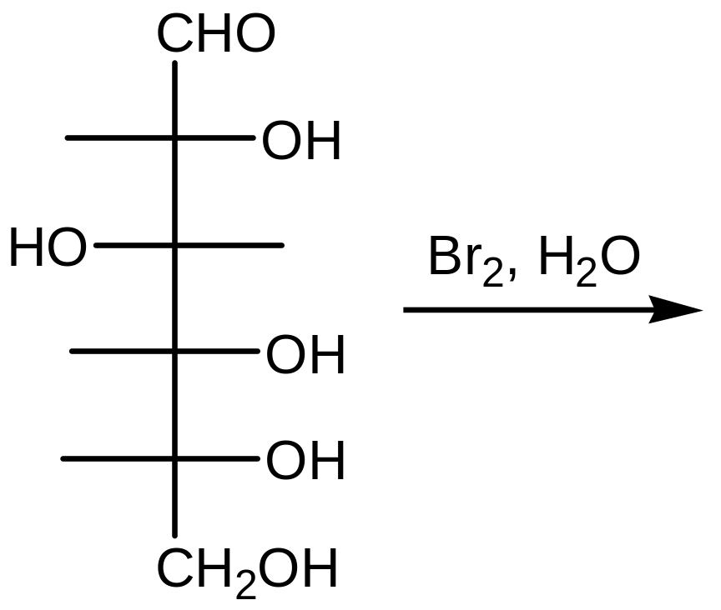
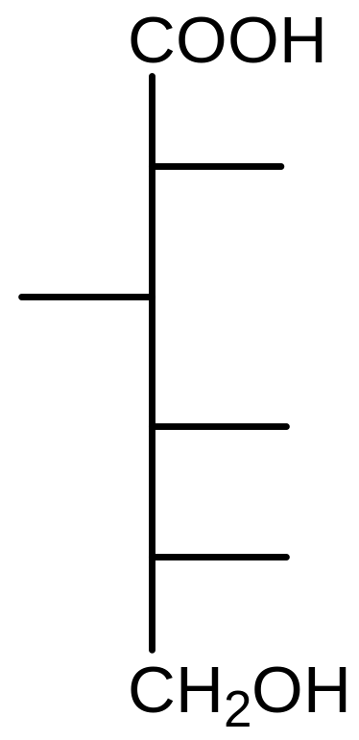
2). 酸性条件下的氧化
单糖均是还原性糖。
①. 溴水氧化
醛糖可被溴水氧化，而酮糖不被氧化。
在酸性条件下，果糖不能转变为葡萄糖，所以不能被溴水氧化。所以，可用溴水区别葡萄糖和果糖

Slide 34
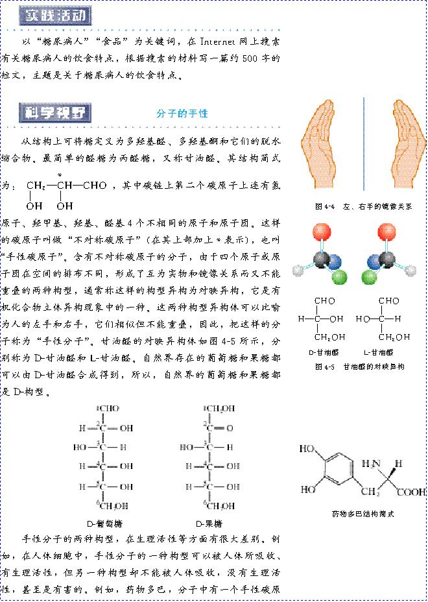

Slide 36
二. 蔗糖 麦芽糖
(一)、蔗糖:
分子式: C₁₂H₂₂O₁₁
1、物理性质: ______色晶体,_____溶于水，______溶于乙醇，甜味_______果糖。
存在: 甘蔗、甜菜含量较多.平时食用的白糖、
红糖都是蔗糖。
白
易
较难
仅次于
2、化学性质:
①蔗糖不发生银镜反应，也不和新制氢氧化铜反应,这因为分子结构中不含有醛基。蔗糖不显还原性，是一种非还原性糖.

Slide 37
② 水解反应(点击实验)：在硫酸催化作用下,蔗糖水解生成一 分子葡萄糖和一分子果糖。
C₁₂H₂₂O₁₁ + H₂O
催化剂
C₆H₁₂O₆ + C₆H₁₂O₆
(葡萄糖) (果糖)
(蔗糖)
(二)、麦芽糖:
分子式: C₁₂H₂₂O₁₁(与蔗糖同分异构)。
白
1、物理性质: _______色晶体(常见的麦芽糖是没有结晶的糖膏), ______溶于水,有甜味，甜度约为蔗糖的_______。饴糖就是麦芽糖的粗制品。它是淀粉水解的中间产物。
易
1/3

Slide 38
2、化学性质:
①还原性: 能发生银镜反应(分子中含有醛基), 还原性糖.
②水解反应: 产物为葡萄糖一种.
C₁₂H₂₂O₁₁ + H₂O 2 C₆H₁₂O₆
(麦芽糖) (葡萄糖)
催化剂

Slide 39
小结 | 蔗糖 | 麦芽糖
分子式
物理性质
是否含醛基
水解方程式
重要用途
二者关系
C₁₂H₂₂O₁₁
C₁₂H₂₂O₁₁
无色晶体，溶于水，
有甜味
白色晶体，易溶于水，有甜味
不含醛基
含醛基
催化剂
C₁₂H₂₂O₁₁＋H₂O
C₆H₁₂O₆＋C₆H₁₂O₆
_{葡萄糖 果糖}
C₁₂H₂₂O₁₁＋H₂O
2C₆H₁₂O₆
葡萄糖
催化剂
可做甜味食物
可做甜味食物
互为同分异构体

Slide 40
第二节 糖 类
物理性质
结构探究
化学性质
用 途
课后练习
练 习
1．下列关于糖的说法正确的是 ( )
A．糖类中除含有C、H、O三种元素外，还
可能含有其他元素
B．葡萄糖是多羟基醛
C．能发生银镜反应的物质一定属于醛类
D．糖类可划分为单糖、二糖、多糖三类
BD

Slide 41
第二节 糖 类
物理性质
结构探究
化学性质
用 途
课后练习
课 后 练 习
2．下列关于葡萄糖的说法中，错误的是（）
A．葡萄糖的分子式是C₆H₁₂O₆
B．葡萄糖是碳水化合物，因为它的分子是
由6个C原子和6个H₂O分子组成的
C．葡萄糖是一种多羟基醛，因而具有醛和
多元醇的性质
D．葡萄糖是单糖
B

Slide 42
第二节 糖 类
物理性质
结构探究
化学性质
用 途
课后练习
课 后 练 习
3．葡萄糖是单糖的原因是（ ）
A．在糖类中含碳原子数最少
B．不能水解成为更简单的糖
C．结构最简单
D．分子中只有一个醛基
B

Slide 43
第二节 糖 类
物理性质
结构探究
化学性质
用 途
课后练习
课 后 练 习
4．下列有机物既能在常温下溶于水，又能
发生银镜反应的是 （ ）
A．甲醇 B． 甲酸乙酯
C．葡萄糖 D．苯酚
C

Slide 44
第二节 糖 类
物理性质
结构探究
化学性质
用 途
课后练习
课 后 练 习
5．关于葡萄糖的叙述错误的是 （ ）
A．是白色晶体，能溶于水
B．是一种多羟基醛
C．能发生水解，生成乙醇
D．经过消化过程，可直接为人体吸收
C

Slide 45

糖的概念
具有多羟基醛或多羟基酮结构，以及能够水解生成它们的一类有机化合物叫做糖类，旧称碳水化合物，通式为C_{m}(H₂O)_{n}
分类及相互转化
低聚糖
缩合
缩合
（2~10）
水解
水解
单糖
缩聚
多糖
水解
（ >10）

Slide 46
【课堂练习】
1．从食品店购买的蔗糖配成溶液，做银镜反应实验，往往能得到银镜，产生这一现象的原因是 （ ）
A．蔗糖本身具有还原性
B．蔗糖被还原
C．实验过程中蔗糖发生水解
D．在生产和贮存过程中蔗糖有部分水解
2．蔗糖3.42g与麦芽糖3.42g混合后并完全水解，若生成m个葡萄糖分子与n个果糖分子，则m与n的比值是 （ ）
A．1：3 B．3：1 C．1：2 D．1：1
D
B

Slide 47
3．某学生进行蔗糖水解的实验，并检验水解产物中是否含有葡萄糖。它的操作如下：
①取少量蔗糖加适量水配成溶液 ②在蔗糖溶液中加入3～5滴稀H₂SO₄ ③将混合液煮沸几分钟，冷却 ④在冷却后的溶液中加入银氨溶液，水浴加热，其实验结果没有银镜产生。其原因是：_______。
A．蔗糖尚未水解 B．加热时间不够
C．煮沸后的溶解中没有加碱中和其酸性
D．蔗糖水解的产物中没有葡萄糖
上述实验的正确操作是 。
C
在水解冷却后的溶液中滴加NaOH以中和H₂SO₄后，再加银氨溶液并水浴加热

Slide 48
4．棉子和甜菜中含有棉子糖，使棉子糖水解，一分子棉子糖水解为一分子蔗糖和一分子半乳糖（半乳糖和葡萄糖互为同分异构体）。棉子糖的分子式是 ，如果使1mol的棉子糖完全水解时，则生成 和 、 各1mol。
C₁₈H₃₂O₁₆
半乳糖 葡萄糖 果糖

Slide 49




5．在葡萄糖溶液中有一种环状结构的葡萄糖分子，分子式也是C₆H₁₂O₆。在溶液中存在下列平衡：
（甲） （乙）
（1）上述平衡中的环状结构(乙)的分子是通过链状结构(甲)分子中的______基和__________基之间发生_________反应而生成的。
（2）现要制备一种链羟基醚
羟 醛(或羰)
加成
写出由两种简单的有机物合成该羟基醚的化学方程式：________________________。

